Slide 1

進捗報告
先行研究を読み、アプローチを定める
TwitterAPIでデータを取る

Slide 2
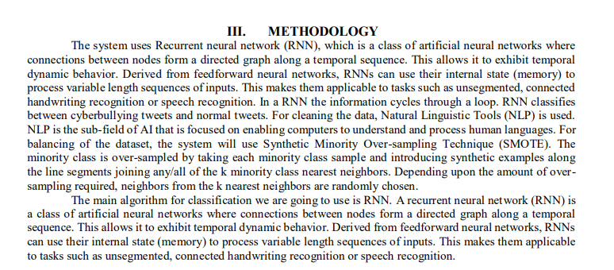
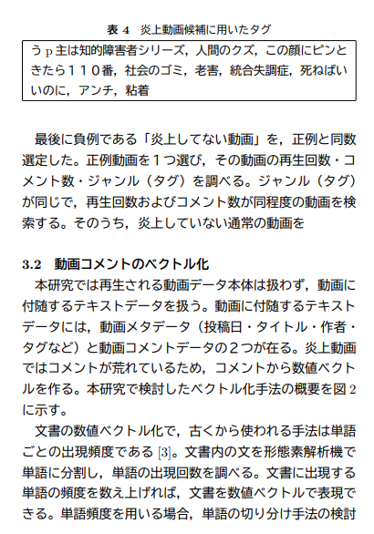
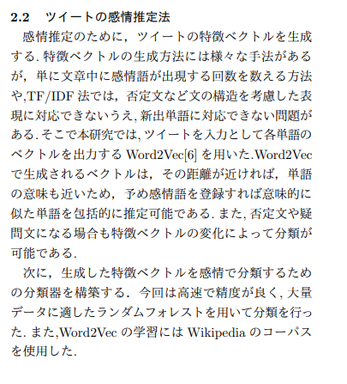
計画を立てる
新規性

Slide 3
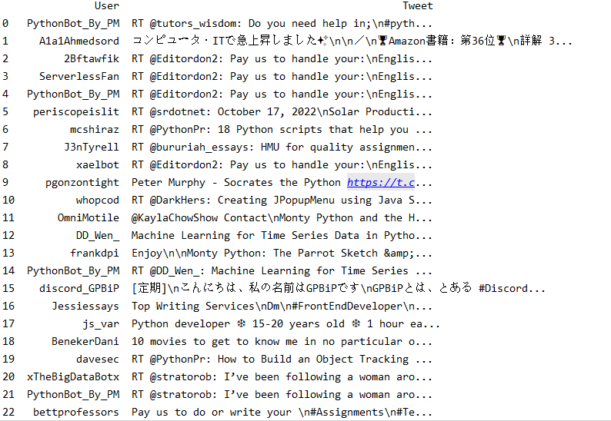
進捗
TwitterAPIを通じてデータの獲得
これから：
ーデータのフィルタリング
ー処理とMeCab W2Vへの導入

